Slide 1
Społecznościowy Serwis Helpdesk
Projekt i implementacja aplikacji internetowej do wymiany doświadczenia w obsłudze narzędzi komputerowych
Dyplomant: Radosław Relidzyński, nr. 76836
Promotor: prof. dr hab. inż. Andrzej Walczak
1

Slide 2


Cel projektu
Ze względu na coraz większą powszechność stosowania narzędzi komputerowych, rośnie zapotrzebowanie na umiejętności odnajdywania się i korzystania z tych wszystkich pomocy.
Celem projektu jest wyjście temu naprzeciw i zapewnienie platformy do tworzenia i przeglądania wpisów z poradami pomagającymi w rozwiązaniu podstawowych problemów użytkownika w zakresie wykorzystywania różnych narzędzi dostępnych na komputerze.
Grupę docelową platformy będą stanowili głównie członkowie Związku Harcerstwa Polskiego
2

Slide 3
Projekt
##
Wymagania, Use Case, Technologie, Architektura
3

Slide 4
Wymagania
System powinien realizować między innymi następujące wymagania:
funkcjonalne:
Umożliwiać rejestrację i logowanie użytkowników
Umożliwiać tworzenie i przeglądanie wpisów
Umożliwiać tworzenie, przeglądanie oraz realizację zgłoszeń
Tworzyć środowisko działania dla redaktorów
pozafunkcjonalne:
Być zgodnym z różnymi przeglądarkami
Zapewniać bezpieczeństwo przechowywanych informacji
Posiadać prosty i przystępny interfejs
4

Slide 5
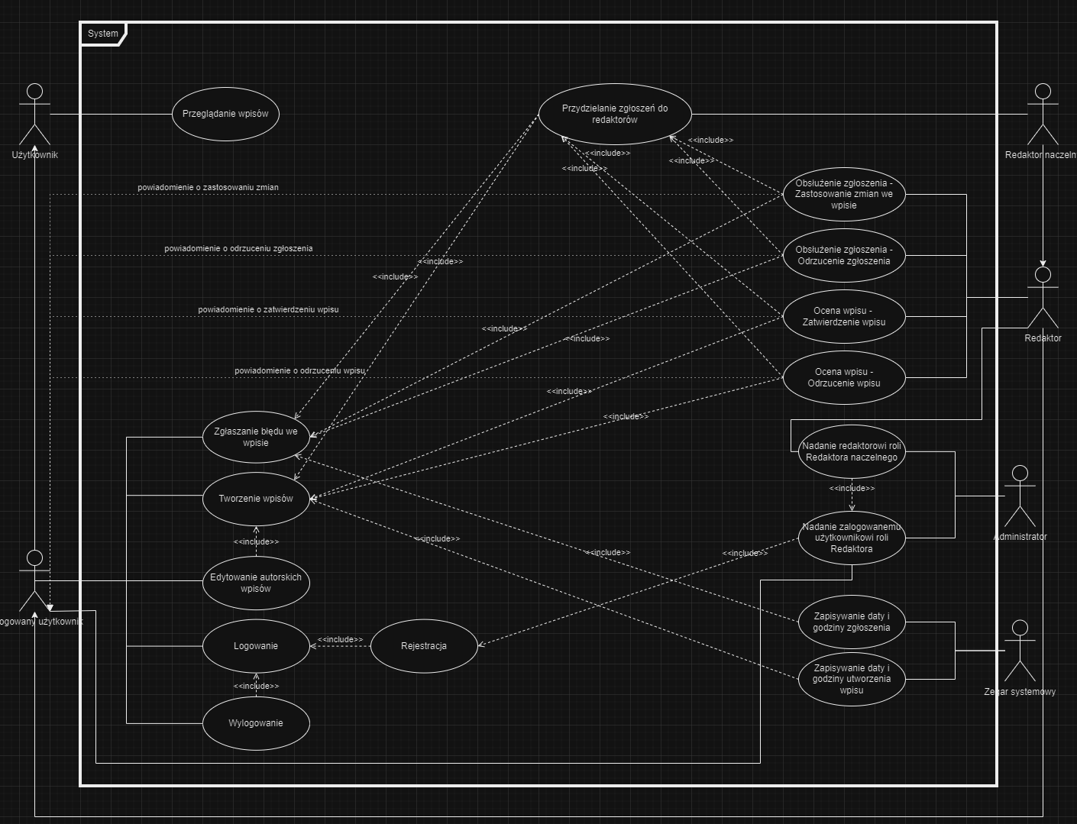
Diagram przypadków użycia
5

Slide 6



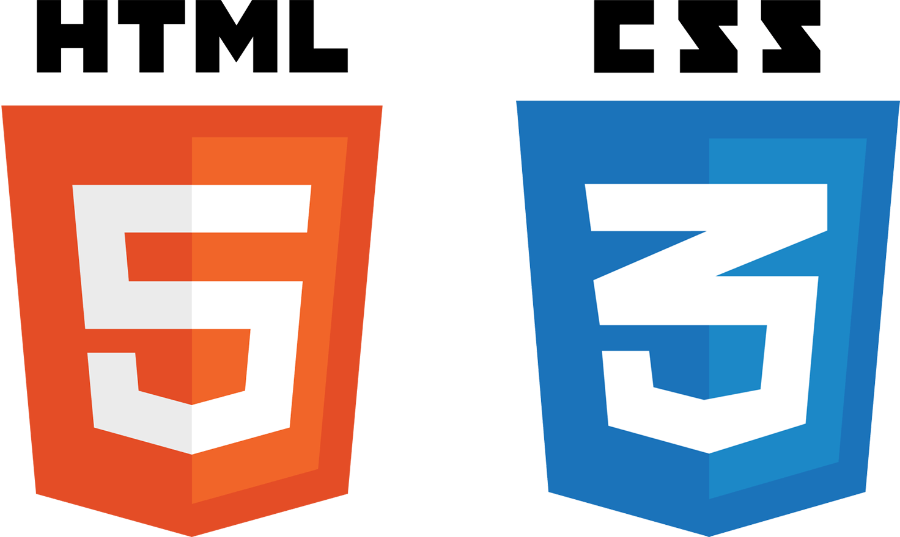




Stos technologiczny
Język – Python
Framework - Django
Baza danych – PostgreSQL
Tworzenie szablonów – HTML + CSS
Komunikacja widoków z szablonami – Jinja2
Warstwa wizualna szablonów – CSS + Bootstap
Konteneryzacja i zarządzanie środowiskiem – Docker
Testy end-to-end – Cypress
6

Slide 7






Środowisko wytwórcze
IDE – PyCharm
Przeglądarka – Google Chrome
System Operacyjny – Windows10
System kontroli wersji – git + GitHub
Platforma chmurowa do wdrożenia – Heroku
7

Slide 8
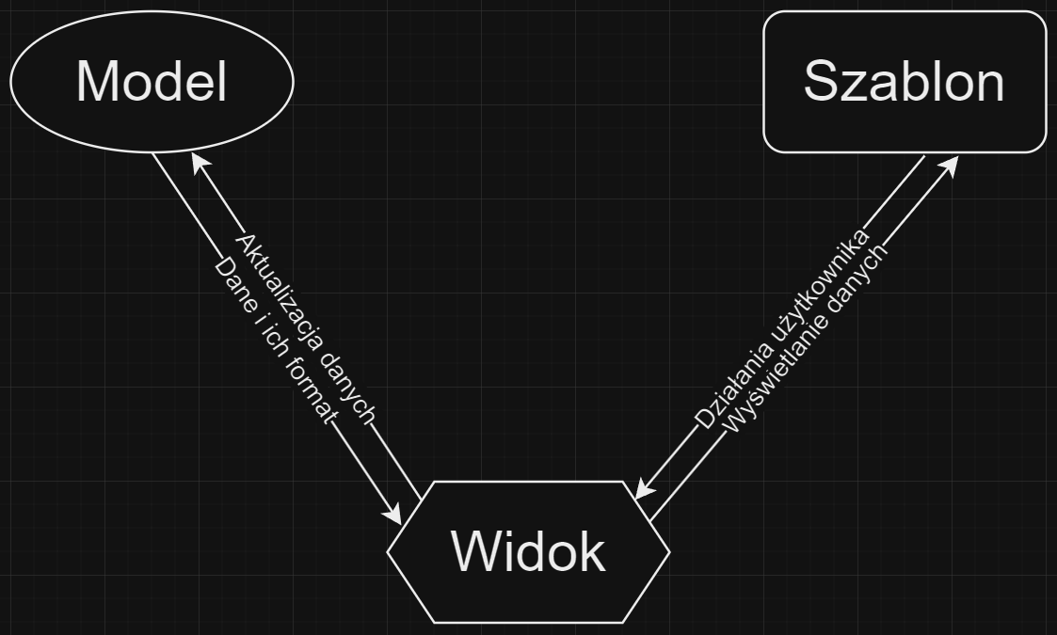
Architektura
W ramach projektu zastosowano architekturę Model-Widok-Szablon (Model-View-Template, MVT) przy użyciu frameworka Django.
Komponenty architektury MVT:
Model
Widok
Szablon
8

Slide 9
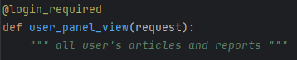
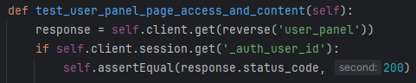
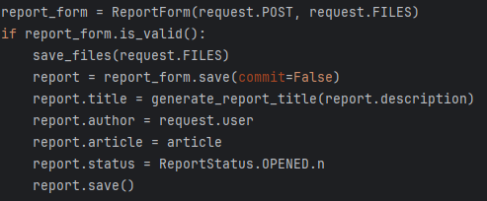

Podejście do tworzenia oprogramowania
Test-driven development
Self-documenting code
Comment-free code
9

Slide 10
Implementacja
<>
Prezentacja działającego systemu
10

Slide 11
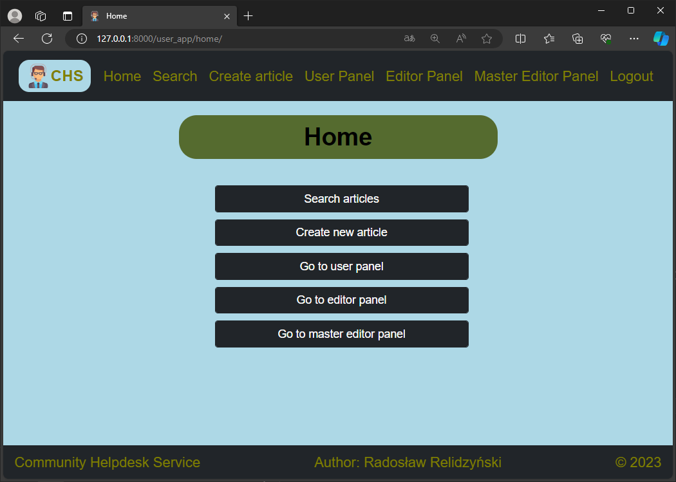
Strona główna
11

Slide 12
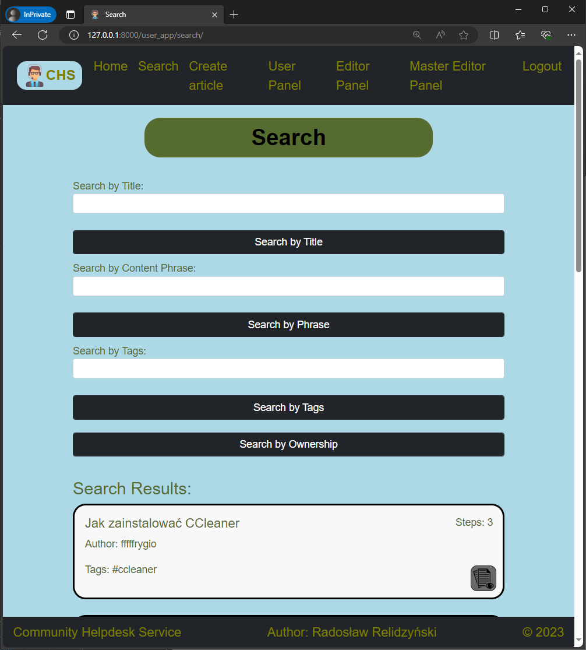
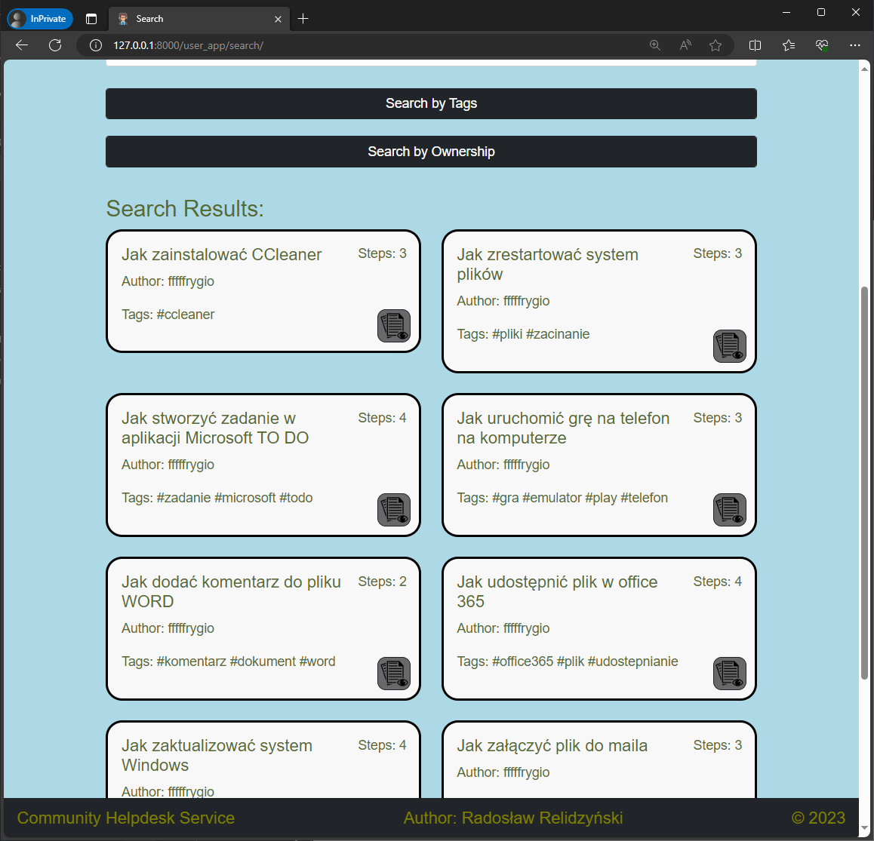
Widok wyszukiwarki
12

Slide 13
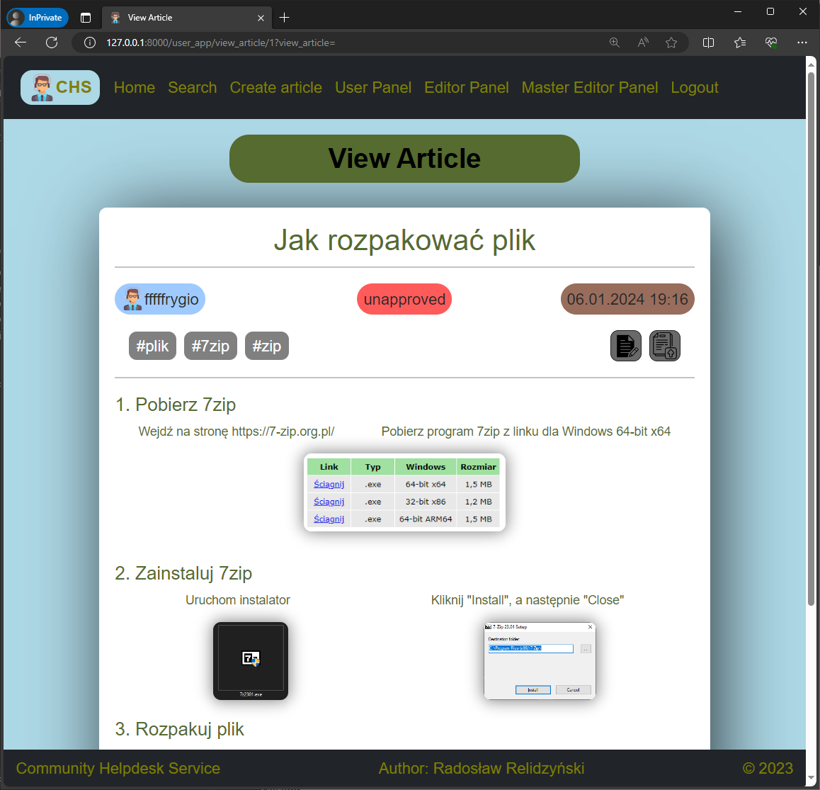
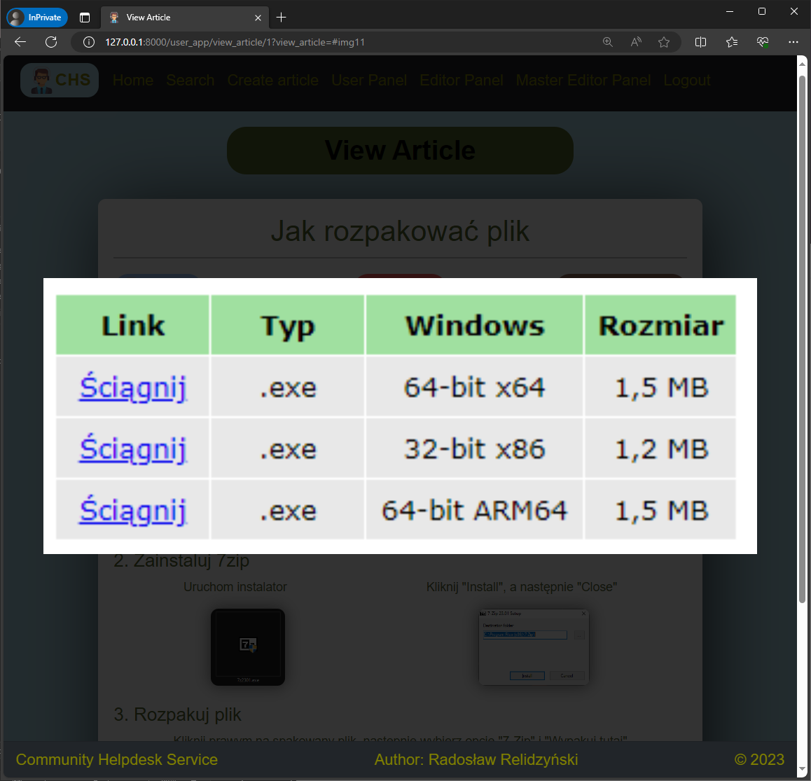
Podgląd wpisu
13

Slide 14
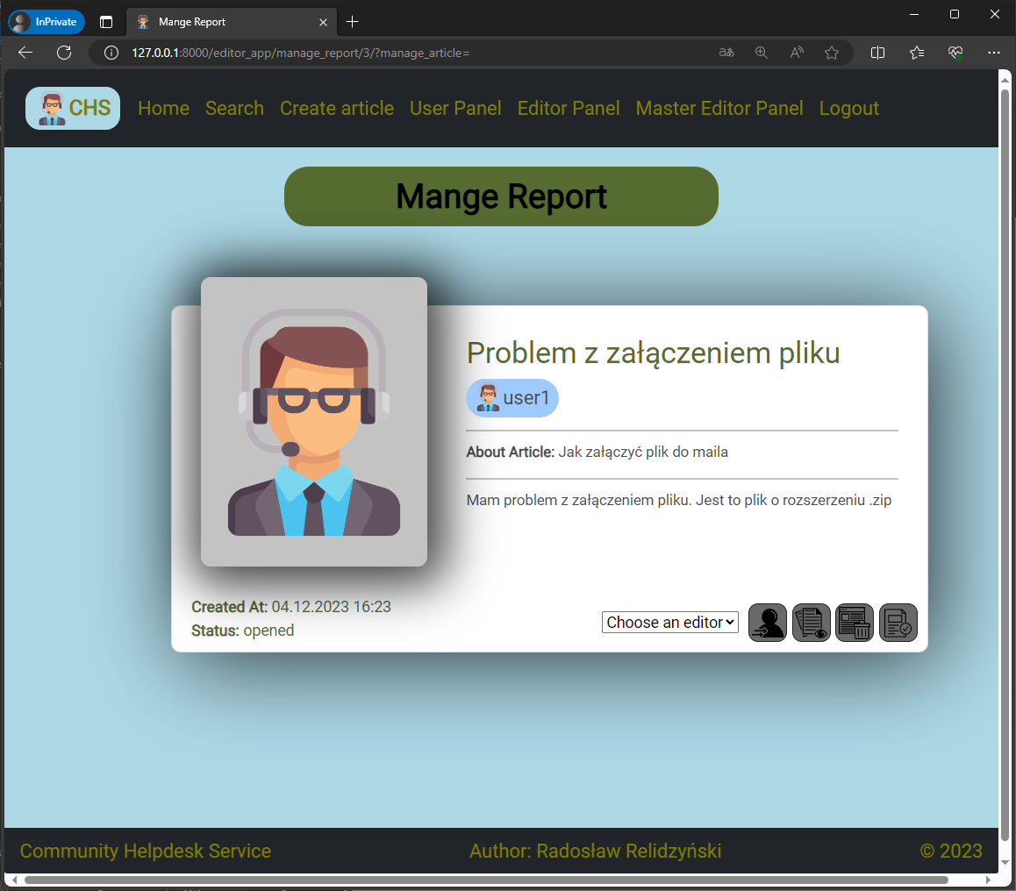
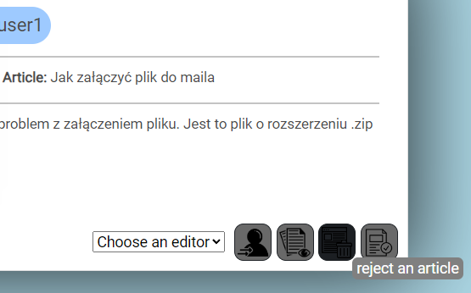
Podgląd zgłoszenia
14

Slide 15
Testowanie
…v
Testy jednostkowe, testy end-to-end
15

Slide 16
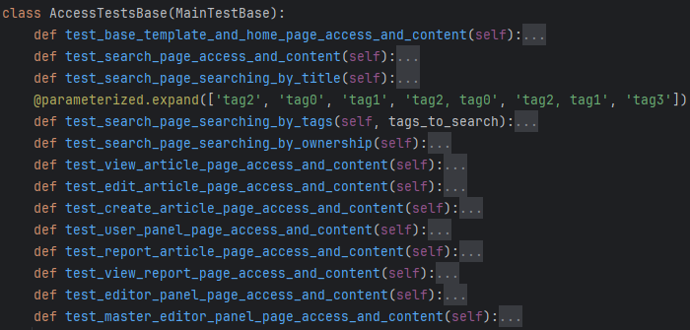
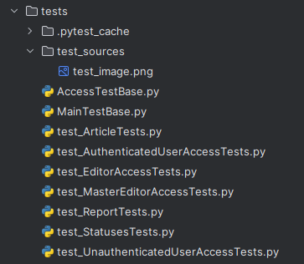
Testy jednostkowe
16

Slide 17
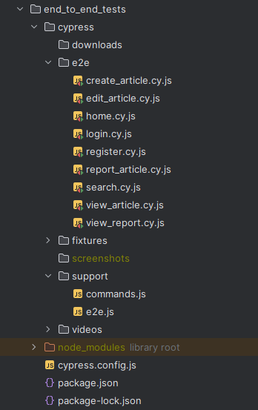
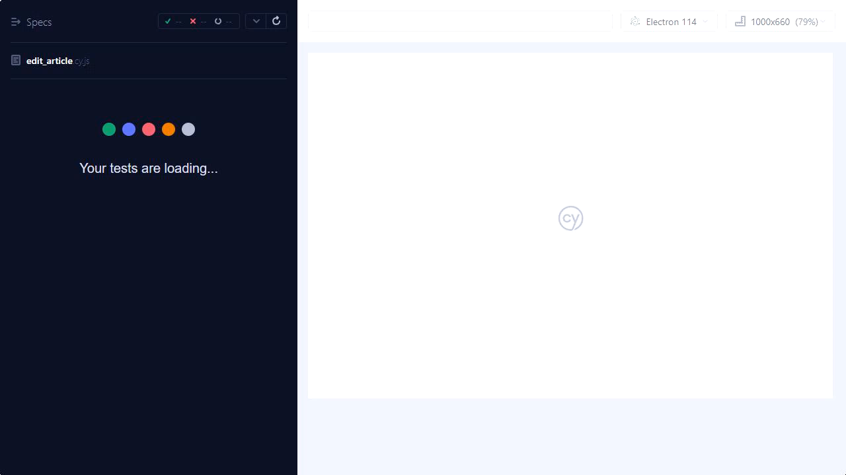
Testy end-to-end
17

Slide 18
Dziękuję za uwagę
Przygotował: Radosław Relidzyński
18

